Slide 1


Digitālā mārketinga kursi
Gints Krūmiņš
gints@marketingakursi.lv
25544381

Slide 2
Šodienas tēma
Google reklāmas uzbūve un izveide

Slide 3
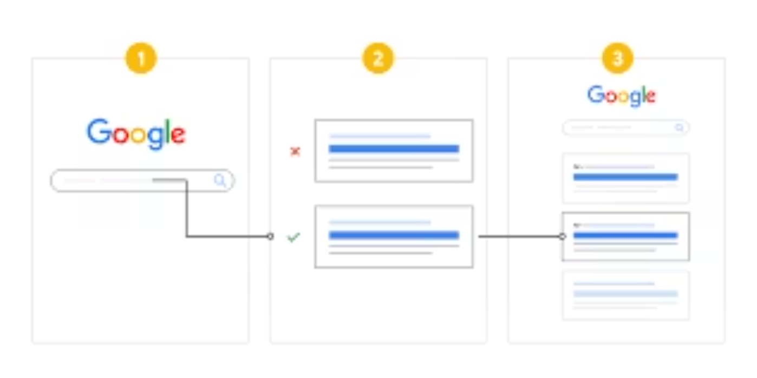
ŠODIEN
Google reklāmas uzbūve un izveide
Kādēļ reklāma vispār parādās un kad tā parādās
The AdWords auction
Veicot jebkuru meklējumu Google atrod visas reklāmas, kas definētas parādīties uz atbilstošu atslēgvārdu vai frāzi Kādēļ reklāma vispār parādās un kad tā parādās The AdWords auction
Google atlasa reklāmas kurām ir ierobežojumi (Budžets, GEO u.c) Pārbauda konkrēto lietotāju vai ir tam vērts šobrīd parādīties
Google parāda reklāmas ar augstākajiem Ad Rank, jeb tās kuras atbilstība ir vissaugstākā

Slide 4

FAKTORI KAS IETEKMĒ REKLĀMAS EFEKTIVITĀTI:
Reklāmas konta struktūra. (attiecās uz visiem risinājumiem)
Kādi segmentēšanas veidi izvēlēti (attiecās uz visiem risinājumiem)
Kā noformēti, izveidoti reklāmu materiāli
Kādus atslēgvārdus izvēlēties, kādus bloķēt ( Search)
Cik plašu vai šauru meklēšanu izvērst ( Search)
Reklāmas tekstu izveide, atbilstoši paraugpraksei ( Search)
Google konta un Analytics integrācija, datu analīze. Rezultāta interpretācija

Slide 5
Kā tiek noteikta reklāmas pozīcija?
Reklāmu izsole ir veids, kā Google izlemj, kuras reklāmas rādīt un kā tās tiek izvietotas.
Google Ads aprēķina reklāmas "AD Rang" katrai reklāmai. Reklāmas rangs nosaka jūsu reklāmas pozīciju un to, vai jūsu reklāmas vispār ir piemērotas rādīšanai.
Vispārīgi runājot, reklāma ar augstāko reklāmas rangu tiek rādīta augšējā pozīcijā, un reklāma ar otro augstāko reklāmas rangu - otrajā pozīcijā utt.

Slide 6

LAI REKLĀMA DARBOTOS AR AUGSTU VEIKSPĒJU, IEVĒROJOT GOOGLE REKLĀMAS PRASĪTOS STANDARTUS. AR MĒRĶI PANĀKT AUGSTĀKU - Ad Rank
AD KONTA UN KAMPAŅU STRUKTŪRA - MĒRĶIM, MĀJASLAPAI UN BUDŽETAM PIEMĒROTA STRUKTŪRA
1. Bid - Cik esi gatavs maksāt par kliku.
2. Ad Formats (Ad Extensions) - Papildus informācija pie reklāmas
3. Quality Score
a. Expected CTR - Prognozētā iespēja ka kāds uzspiedīs uz Tavas reklāmas
b. Landing page experiance - Piezemēšanās lapas atbilstība meklējumam
c. Ad Relevance - Reklāmas atbilstība meklējumam

Slide 7

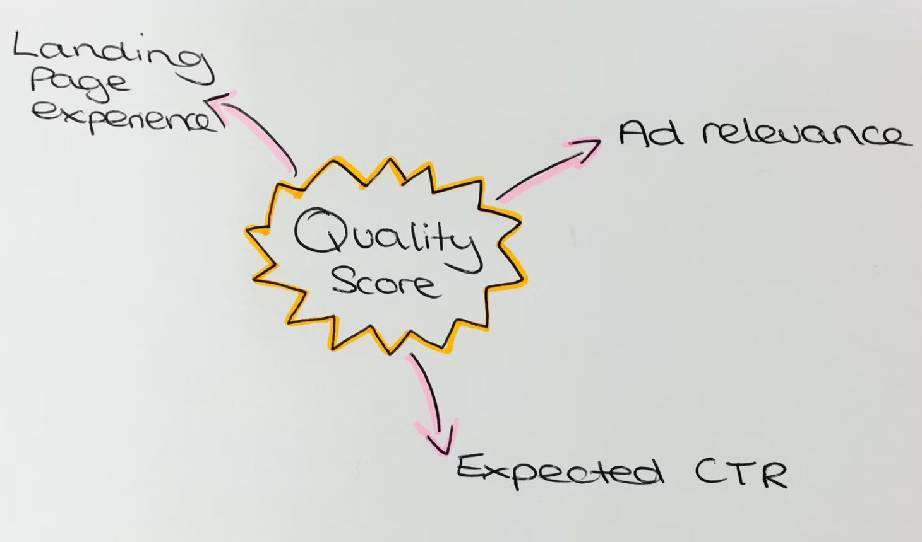
Expected click through rate (CTR)
Google vērtē cik iepriekš labi ir strādājušas kampaņas/reklāmas.
Turklāt ņem vērā konkrēto unikālā lietotāja meklējumus un atbilstību!

Slide 8

Landing page experience - Piezemēšanās lapas atbilstība meklējumam
Izsauktā atslēgvārda esamība piezemēšanās lapā.
Atbilstošs un orģināls saturs, saistošs.
Produktu apraksti, unikāli veidoti nevis kopēti
Viegli navigējama lapa, lietotājs tiek vests uz produktu kas tiek reklamēts
Ātra un mobila lapa - svarīgi gan no tehniskā gan lietotāja uzvedības.
Ievācot personālo informāciju - paskaidro kam tas tiks izmantots

Slide 9
Budžets un cenu modeļi
CPC (Cost Per Click)
Maksa par klikšķi uz reklāmas
Maksa par pamanāmu reklāmas parādīšanās reizi
CPM (Cost Per Thousand Impressions)
Maksa par klikšķi uz reklāmas
Palielināt zīmola atpazīstamību
CPV (Cost Per View)
Maksa par skatījumu
Palielināt video skatījumus
CPA (Cost Per Action)
Maksa par reklāmguvumu
Palielināt video skatījumus
vCPM (Viewable Cost Per Thousand Impressions)
Maksa par pamanāmu reklāmas parādīšanās reizi
Palielināt zīmola atpazīstamību, bet maksāt tikai par redzamām parādīšanās reizēm

Slide 10


Reklāmu kampaņu populārākie atdeves rādītāji
Impression
Seansi
Reklāmu parādīšanās reizes
Clicks
Klikšķis
Klikšķi uz reklāmām
Clickt hrough rate (CTR)
Vidējais klikšķu skaits (VKS)
Koeficients, kas norāda, cik bieži lietotāji, kuri redzējuši jūsu reklāmu, uz tās noklikšķinājuši
Conversions
Reklāmguvums
Darbība, kas tiek reģistrēta, kad lietotājs mijiedarbojas ar reklāmu un pēc tam veic darbību, kuru esat definējis kā vērtīgu savam uzņēmumam
Cost per conversion - Cost/Conversions|CPA
Izmakas par vienu reklāmguvumu
Izmakas par vienu reklāmguvumu
Convenrsion rate
Reklāmguvumu līmenis
Vidējais reklāmguvumu skaits (procentuāli) vienam klikšķim uz reklāmas
Cenu noteikšanas modeļi https://support.google.com/google-ads/answer/2470105?hl=lv

Slide 11
Kā sakārtots Google Ads?
Pakalpojums Google Ads ir sakārtot trīs slāņos: konts, kampaņas, reklāmu kopas
1
2
3
1. Jūsu konts ir saistīts ar unikālu epasta adresi, paroli un norēķinu informāciju.
2.Jūsu kampaņām ir savs budžets un iestatījumi, kas nosaka to, kur tiks rādītas jūsu reklāmas
3. Jūsu reklāmu kopās ietilpst līdzīgu reklāmu un atslēgvārdu kopa.

Slide 12
Reklāmas teksti /Neatļautie reklāmas teksti
Pareizrakstība
Nevajadzīgas pieturzīmes
Nevajadzīgi simboli &^*$#@
Neloģiska simbolu izmantošana, - + / Eur
Lielo burtu nepamatota izmantošana
Emoji izmantošana :) u.c.
Spied Šeit, Click here izmatošana
Numura izmantošana tekstā
Trademark

Slide 13
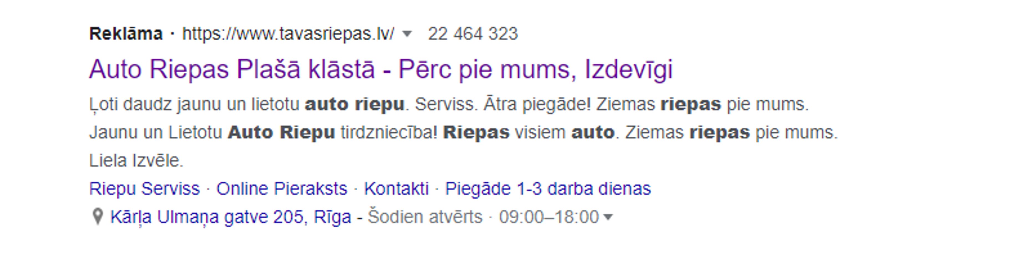
AD FORMATS
Ad Formats (Ad Extensions) - Papildus informācija pie reklāmas
Svarīgākie piemēri
Reklāmas paplašinājumi palīdz pievienot papildu informāciju un padarīt reklāmu pamanāmāku.

Slide 14
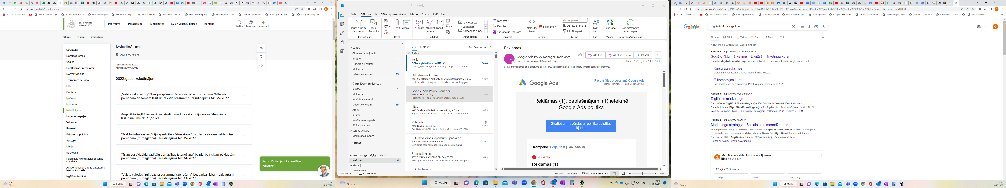
AD FORMATS
Ad Formats (Ad Extensions)
- Papildus informācija pie reklāmas

Slide 15
Extensions -Kā Tie strādā
Palielinātu jūsu teksta reklāmu veiktspēju, Google Ads izvēlas, kurus paplašinājumus rādīt, atbildot uz katru atsevišķo meklēšanu Google. Šī iemesla dēļ ir ieteicams izmantot visus paplašinājumus, kas attiecas uz jūsu biznesa mērķiem.
Pievienojot reklāmai vairāk satura, paplašinājumi palielina jūsu reklāmas pamanāmību un pamanāmību meklēšanas rezultātu lapā. Tas nozīmē, ka jums ir tendence iegūt lielāku vērtību no savas reklāmas.
Paplašinājumi bieži palielina kopējo klikšķu skaitu, un tie var sniegt lietotājiem citus interaktīvus veidus, kā ar jums sazināties - tāpat kā ar kartēm vai zvaniem.
Daudziem paplašinājumu veidiem ir nepieciešama neliela iestatīšana - tie ir manuāli.
Daži paplašinājumi tiek pievienoti automātiski, kad Google Ads paredz, ka tie uzlabos jūsu veiktspēju - tie ir automatizēti.

Slide 16
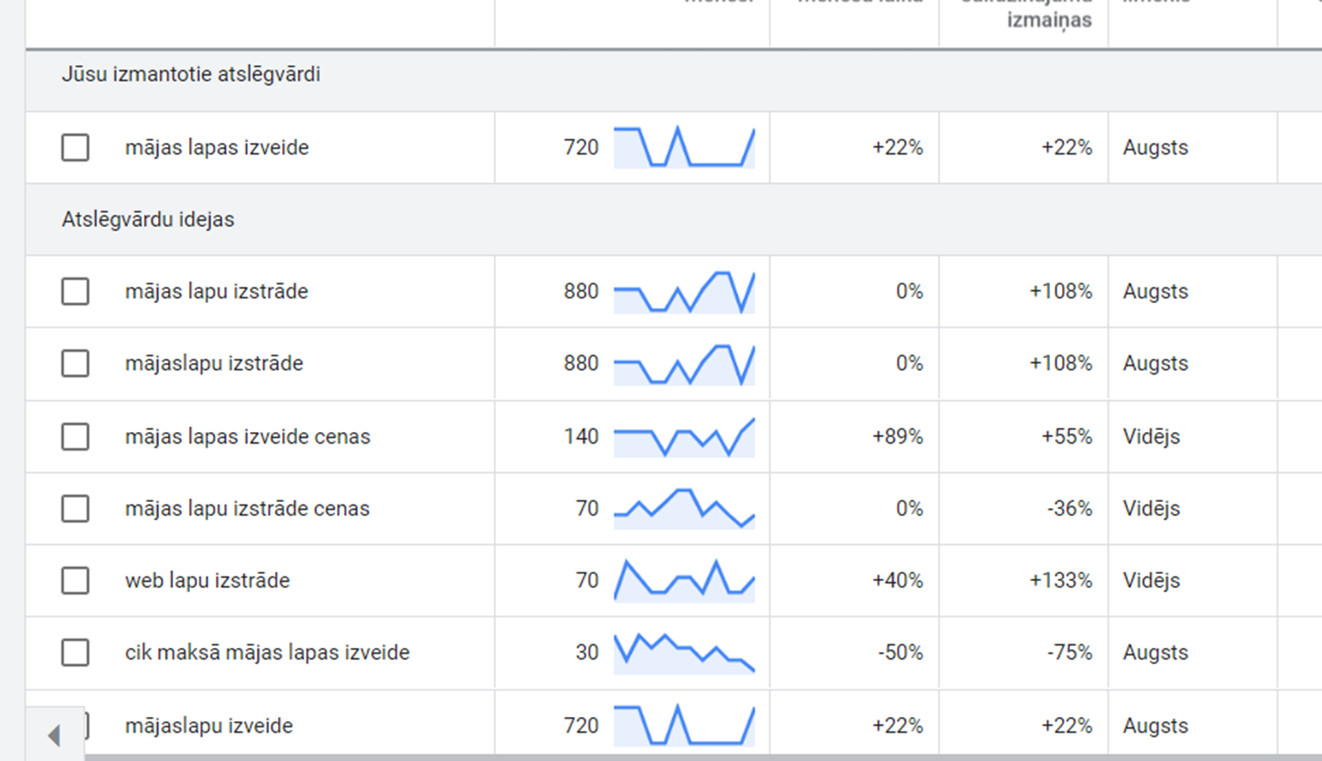
Kādi atslēgvārdi tiek meklēti
Pakalpojumu atslēgvārdi;
Produkti;
Brendi;
Konkurentu atslēgvārdi;
Ģogrāfiskās lokācijas atslēgvārdi;
Jautājumi / Problēmu atslēgvārdi;
Netiešie atslēgvārdi;

Slide 17
KĀ ĒRTĀK UN ĀTRĀK IZVEIDOT EFEKTĪVU KAMPAŅU - ATSLĒGVĀRDU ATBILSTĪBAS KORIĢĒŠANA
Broad Match, simbola nav - Vārds
Phrase match, simbols - "vārds"
Exact match, simbols - [ vārds ]
Negative match, - vārds

Slide 18
Parādīs reklāmu uz šiem atslēgas vārdiem un līdzīgiem vārdiem, kā sinonīmi, drukas kļūdas, bez garumzīmēm, "close variations"
Piemērs: tennis sneakers, tenis sneakers, badminton shoes u.c.
Broad Match
Ieguvumi: Viegla uzstādīšana, jaunu atslēgvārdu meklēšana, lielāks saniedzamo meklējumu skaits
Affix: nav
Parādīs reklāmu uz šiem atslēgas vārdiem un līdzīgiem vārdiem, kā sinonīmi, drukas kļūdas, bez garumzīmēm, "close variations"
Piemērs: tennis sneakers, tenis sneakers, badminton shoes u.c.
Ieguvumi: Viegla uzstādīšana, jaunu atslēgvārdu meklēšana, lielāks saniedzamo meklējumu skaits
Affix: nav

Slide 19
Parādīs reklāmu balstoties uz konkrētu frāzi un "close variations" pirms un pēc frāzes drīkst būt papildus vārdi.
Piemērs: tennis shoes review, tennis shoe buy,
Phrase Match
Ieguvumi: Lielāka kontrole pār atslēgas vārdiem, kontrolēta jaunu atslēgas vārdu meklēšana.
Affix: "" ietverot katru vārdu
Parādīs reklāmu balstoties uz konkrētu frāzi un "close variations" pirms un pēc frāzes drīkst būt papildus vārdi.
Piemērs: tennis shoes review, tennis shoe buy,
Ieguvumi: Lielāka kontrole pār atslēgas vārdiem, kontrolēta jaunu atslēgas vārdu meklēšana.
Affix: "" ietverot katru vārdu

Slide 20
Parādīs reklāmu balstoties uz konkrētu frāzi un "close variations"
Piemērs: tennis shoes, tennis shoe
Ieguvumi: Lielāka kontrole pār atslēgas vārdiem, iespēja dabūt zemāko cenu par konkrētu KW
Affix: [ ] ietverot katru vārdu
Exact Match
Parādīs reklāmu balstoties uz konkrētu frāzi un "close variations"
Piemērs: tennis shoes, tennis shoe
Ieguvumi: Lielāka kontrole pār atslēgas vārdiem, iespēja dabūt zemāko cenu par konkrētu KW
Affix: [ ] ietverot katru vārdu

Slide 21

Negative Match
Parādīs reklāmu meklējumos bez šiem atslēgas vārdiem.
Piemērs: men tennis shoes
Ieguvumi: Novērš parādīšanos neatbilstošiem meklējumiem
Affix: - pirms katra atslēgas vārda

Slide 22
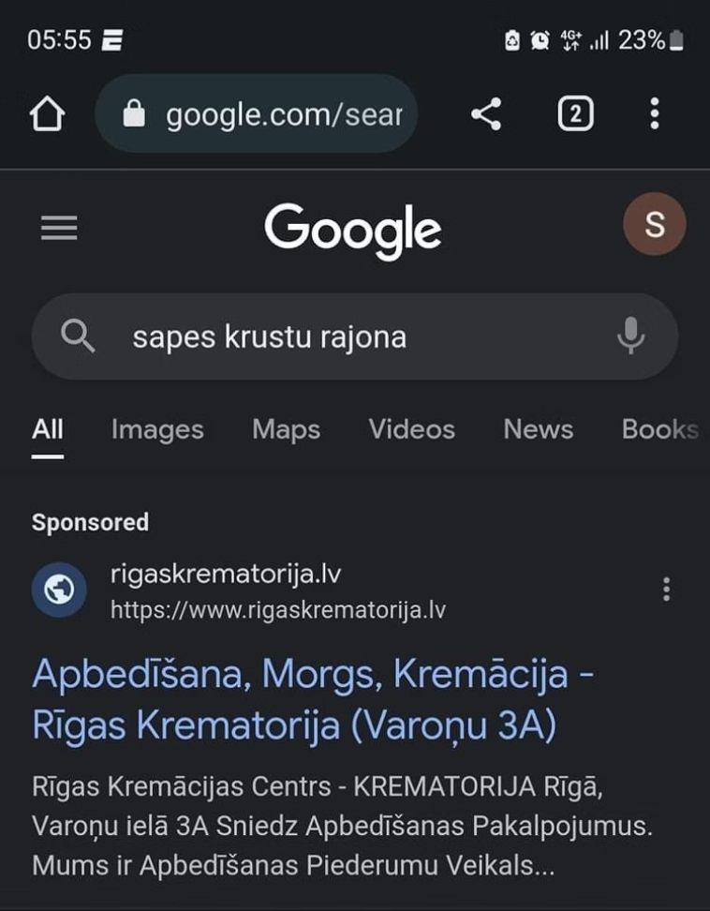



Negative match :)

Slide 23
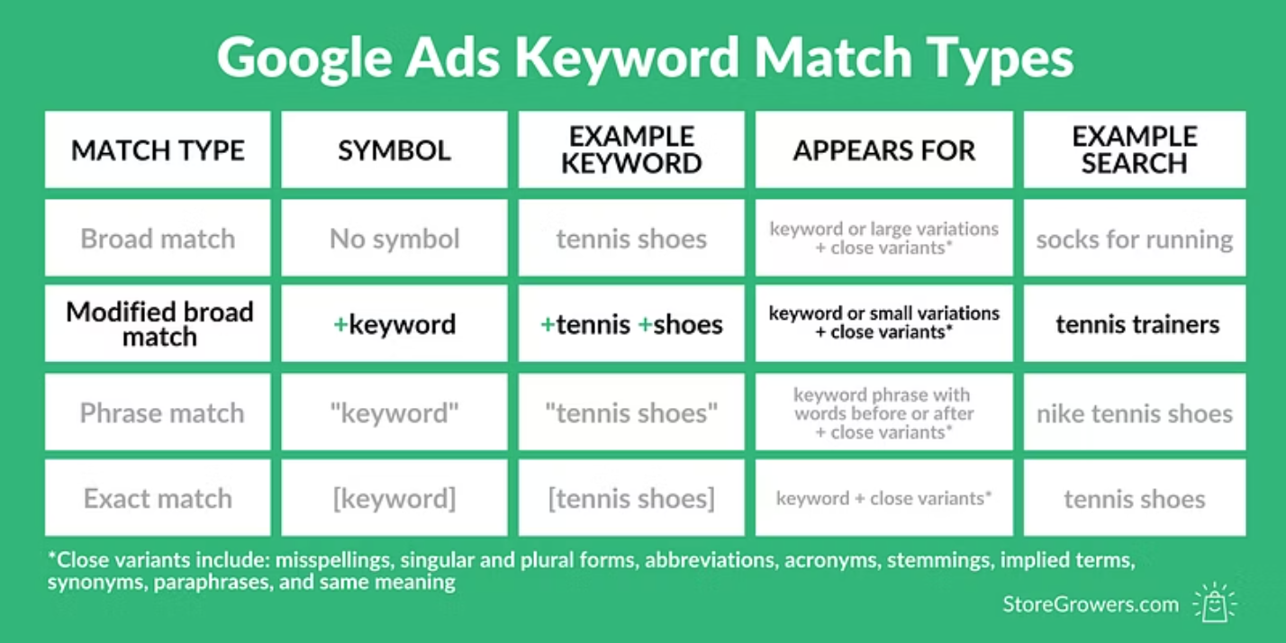

Keyword match type piemēri

Slide 24
Goolge reklāmas bilžu izmēri
Ratio
Recommended size
Quantity
Landscape 1.91:1
1200 x 628 pixels (min 600 x 314 pixels)
1-20 images Recommended: 1
Portrait 4:5
1200 x 1500 pixels (min 320 x 400 pixels)
1-20 images Recommended: 1
Square 1:1
1200 x 1200 pixels (min 200 x 200 pixels)
1-20 images Recommended: 1

Slide 25
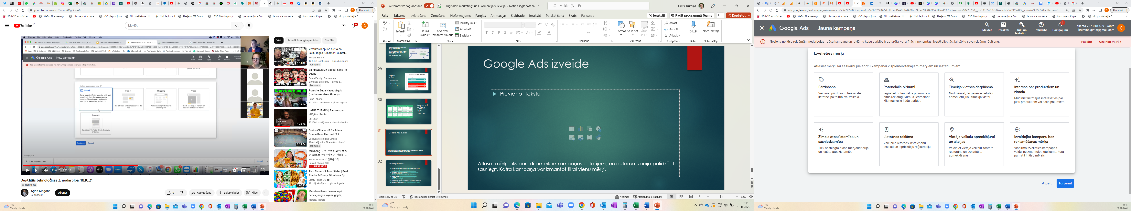


Google Ads izveide
Atlasot mērķi, tiks parādīti ieteiktie kampaņas iestatījumi, un automatizācija palīdzēs to sasniegt. Katrā kampaņā var izmantot tikai vienu mērķi.
Saite Google Ads konta izveidei: https://www.youtube.com/watch?v=F_ys3homTAA vai https://www.youtube.com/watch?v=KtjGeAfx3jc

Slide 26
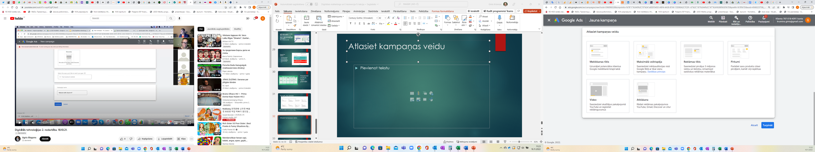
Atlasiet kampaņas veidu

Slide 27




Noderīgas saites
LAI SĀKTU LIETOT GOOGLE RISINĀJUMUS IZVEIDO: GMAIL E-PASTU
Google Academy: https://skillshop.exceedlms.com/student/catalog/browse
GOOGLE AD_SĀKT VEIDOT REKLĀMU: https://ads.google.com
ATSLĒGVĀRDU PLĀNOTĀJS: https://ads.google.com/home/tools/keyword-planner/
Google Analytics: https://analytics.google.com/analytics
GOOGLE support: https://support.google.com/google-ads/answer/6366720?hl=lv
GOOGLE ADSENSE_KĻŪT PAR GOOGLE PARTNERI, pelni no reklāmas: https://www.google.com/adsense/start
Google My Business izveide : https://www.google.com/business/

Slide 28
PRAKTISKAIS DARBS
Google meklēšanas reklāmu (Search Ads) sagatavošana
Uzdevuma mērķis
Scenārijs
Attīstīt spēju veikt atslēgvārdu izpēti un izveidot mērķtiecīgu Google Ads meklēšanas reklāmas tekstu, kas atbilst gan lietotāju meklēšanas nolūkam, gan stingriem rakstzīmju ierobežojumiem.
Izvēlieties jebkuru mazu vai vidēju uzņēmumu (MVU) (reālu vai izdomātu, piemēram, lokālu kafejnīcu, e-veikalu vai pakalpojumu sniedzēju). Jūsu uzdevums ir izveidot optimizētu Google Ads kampaņas reklāmu, lai piesaistītu jaunus klientus.
Uzdevums (Soli pa solim)
2. Apraksti (Descriptions)
1. Virsraksti (Headlines)
Izveidojiet 4 dažādus aprakstus. Aprakstiem jāsniedz konkrēts ieguvums un CTA. Maksimālais garums – 90 rakstzīmes.
Fāze 2: Reklāmas tekstu sagatavošana
Izveidojiet 15 dažādus virsrakstus. Virsraksti parādās reklāmā tieši. Maksimālais garums – 30 rakstzīmes.
Fāze 1: Atslēgvārdu izpēte
Balstoties uz izvēlēto Galveno mērķa atslēgvārdu, sagatavojiet atbilstošu saturu visām reklāmas komponentēm.
Uzņēmuma un piedāvājuma apraksts: Īsi aprakstiet izvēlēto uzņēmumu un tā galveno unikālo piedāvājumu (USP).
Galveno atslēgvārdu atrašana: Izmantojot bezmaksas metodes (Google Auto-Complete, Ubersugest extention, MI rīki) atrodiet un uzskaitiet 3-5 populārākās frāzes, ar kurām klienti meklētu šo uzņēmumu.
Mērķa atslēgvārds: No atrastajām frāzēm izvēlieties vienu (vismaz 3 vārdu garumā), kas būs jūsu reklāmas grupas pamatā.
4. Papildus Izvilkuma paplašinājumi (Callout Extensions)
3. Saišu paplašinājumi (Sitelinks)
Sagatavojiet 4 saišu paplašinājumus un to aprakstus.
Izveidojiet 4 papildus izvilkumu virsrakstus, kas akcentē jūsu pakalpojuma USP. Maksimālais garums – 25 rakstzīmes.
Rakstzīmju skaits (Maks. 25)
Rakstzīmju skaits (Maks. 35)

